Slide 1
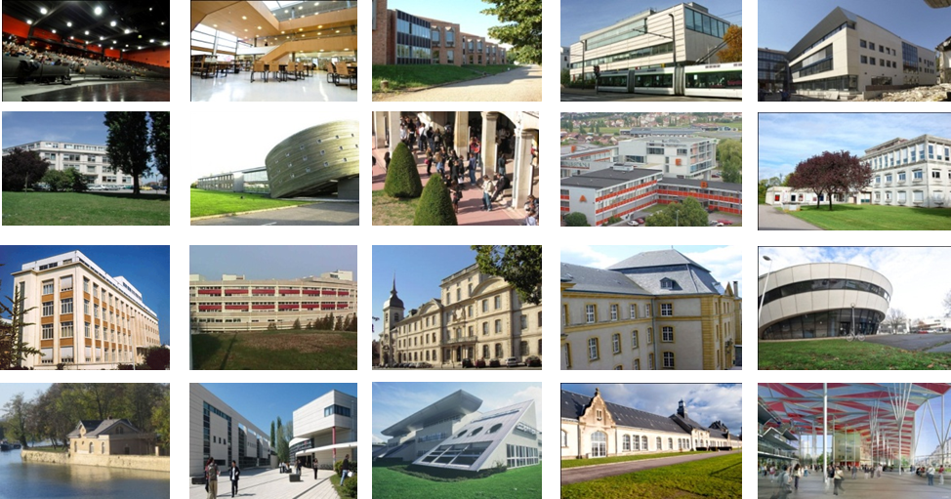
L’Université de Lorraine

Slide 2
I - Présentation de l’Université de Lorraine
II - Qui travaille à l’Université de Lorraine
III - Les métiers à l’Université de Lorraine
IV - Comment accéder aux emplois de l’Université de Lorraine
V - Actualités et Evènements

Slide 3
I - Présentation de l’Université de Lorraine

Slide 4
Des valeurs partagées
UNIVERSALITÉ
CRÉATIVITÉ
RÉFLEXIVITÉ
SOLIDARITÉ
RESPONSABILITÉ

Slide 5
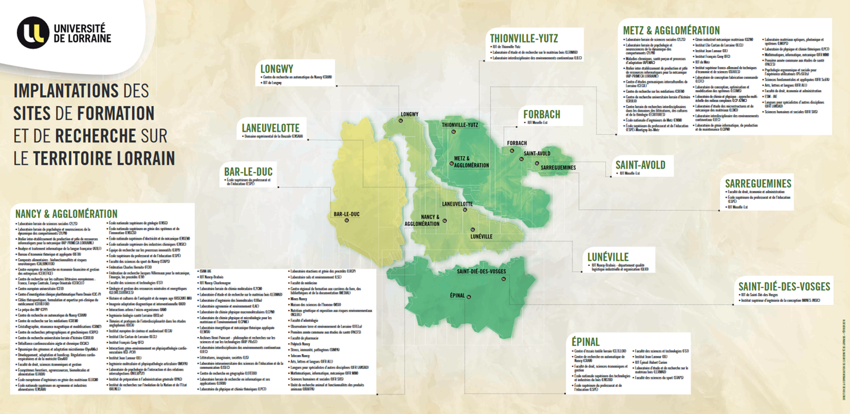
L’UL et les territoires

Slide 6
Quelques chiffres…
54 sites répartis sur la Lorraine
60000 étudiants
Plus de 600 millions d’€uros de budget annuel
6900 personnels

Slide 7
L’organisation générale de l’UL et de l’administration
Président
Première Vice-Présidente
Recherche
Formation
Vie Universitaire
VPE
Ressources humaines
Numérique
Immobilier
International
Partenariat

Slide 8
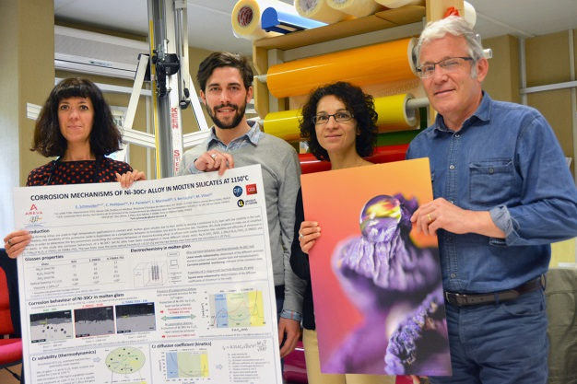
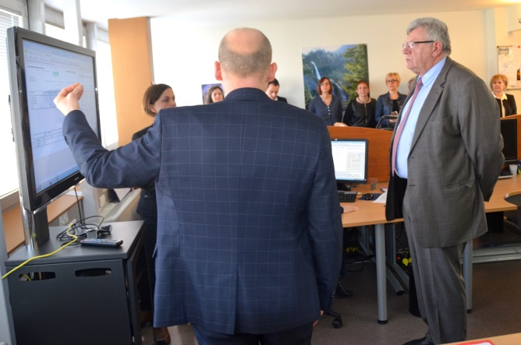
L’organisation générale de l’UL et de l’administration
Des services de proximité, centralisés et déconcentrés
Composantes de formation ou de recherche, directions opérationnelles centralisées ou déconcentrées
Organisations hiérarchiques mais aussi fonctionnelles
Un travail collaboratif important et indispensable
Nombreux comités spécifiques, groupes de travail, ateliers thématiques, réunions des responsables administratifs de composantes, réunions des directions opérationnelles
Une grande diversité de métiers
Fonctions de pilotage, de gestion mais aussi des métiers très techniques

Slide 9
II - Qui travaille à l’Université de Lorraine ?
Un établissement qui recrute dans des secteurs diversifiés

Slide 10
Les personnels de l’Université
3900 enseignants chercheurs et enseignants
3000 personnels BIATSS
BIATSS : Personnels de Bibliothèques, Ingénieurs, Administratifs, Techniciens,
Sociaux et de Santé

Slide 11
Domaines d’activités
Ils peuvent travailler, entre autres, dans les domaines :
Scientifiques
Informatique
Documentation
Communication
Logistique
Administratif
Restauration
. . .

Slide 12
Des métiers répartis par grandes familles professionnelles : les BAP
BAP : Branches d’Activité Professionnelles

Slide 13
Diagramme par BAP

Slide 14
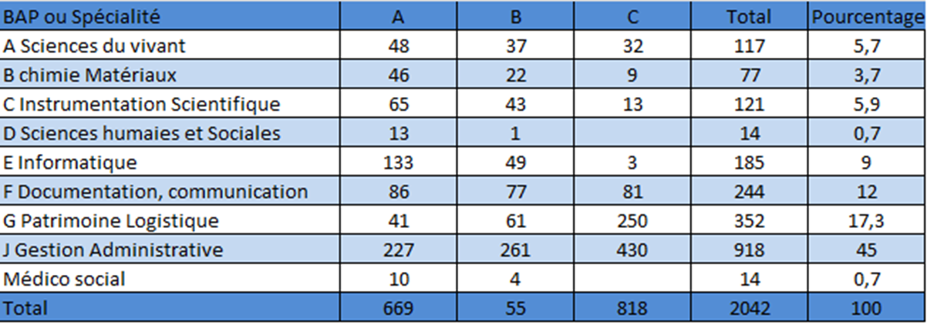
Répartition des effectifs administratifs par BAP et catégorie au 31/12/2018 :

Slide 15
III - Les métiers à l’Université de Lorraine

Slide 16
Des métiers prioritairement administratifs
En 2016, sur plus de 3 200 personnels « administratifs »près d’1 emploi sur 2 appartient à la BAP J « Gestion Administrative et Pilotage ».
Cette BAP regroupe la majorité des métiers administratifs exercés au sein de l’établissement qui sont ventilés au sein de 6 familles d'activités professionnelles :
Formation continue, orientation et insertion professionnelle
Partenariat, valorisation de la recherche, coopération internationale
Administration et pilotage
Ressources humaines
Gestion financière et comptable
Affaires juridiques

Slide 17
La notion d’emploi-type en lien avec celle de métier
Plus de 170 emplois-types REFERENS (sur 240 ciblés dans le référentiel) sont actuellement recensés au sein de l’UL parmi les fonctions exercées par les personnels administratifs titulaires et/ou en CDI.
https://data.enseignementsup-recherche.gouv.fr/pages/referens/
Toutefois, une minorité d’emplois-types concentre la majorité des effectifs administratifs UL.

Slide 18
Derrière un emploi-type…plusieurs métiers
Ce constat doit être complété par le fait qu’un même emploi-type peut recouvrir
une diversité de métiers plus ou moins importante.
Ainsi, l’emploi-type d’opérateur logistique (BAP G) qui concerne 257 effectifs peut
correspondre aux métiers suivants :
Agent d’accueil physique et téléphonique,
Gestionnaire courrier,
Vaguemestre, gardien,
Gestionnaire des installations techniques, gestionnaire du parc
automobile, agent en charge du nettoyage des locaux, appariteur,
Manutentionnaire, reprographe, veilleur, etc…

Slide 19
Les emplois-type majoritaires à l’UL
Des fiches métiers sont disponibles sur le site internet pour appréhender les
emplois types et métiers majoritaires dans l’établissement :
Adjoint en gestion administratif,
Technicien en Gestion Administrative,
Opérateur logistique,
Aide d'information documentaire et de collections patrimoniales,
Gestionnaire financier et comptable.

Slide 20
Les métiers rares à l’UL
Certains emplois-types sont parfois méconnus au sein de l’établissement
comme :
Technicien-ne en prothèse dentaire (cf. Odontologie) ou préparateur-trice en anatomie (cf. Médecine, laboratoire d’anatomie).
Technicien-ne en chaudronnerie et soudage (Polytech NANCY), technicien-ne souffleur de verre (Polytech NANCY SCDT) ou encore les métiers liés au domaine de l’électrotechnique ( ex : expert-e électrotechnicien).
Chargé-e de projets culturels (- théâtre SAULCY) et/ou assistant-e de collections muséales (responsable des herbiers au CJBN (Conservatoire des Jardins Botaniques de Nancy).
Manager énergie ou responsable du pôle énergie.

Slide 21
Les métiers en devenir à l’UL
Les métiers administratifs sont en perpétuelle évolution et l’accent peut
aussi être mis à l’avenir sur les métiers et/ou domaines suivants à forts
enjeux et potentiels de développement dans notre établissement :
Métiers liés au NTIC, à l’ingénierie et au conseil,
Métiers liés à la prospection et au développement des relations entre l’université et ses partenaires externes (lien avec les acteurs du monde économique, développement des passerelles, partenariats),
Chargé(e) d'évaluation des politiques publiques,
Chef(fe) de projet foncier urbanisme et aménagement (dévolution du patrimoine
immobilier possible par l’Etat à terme).

Slide 22
IV- Comment accéder aux emplois de l’Université de Lorraine
LES RECRUTEMENTS EXTERNES
LES CONCOURS

Slide 23
LES RECRUTEMENTS EXTERNES
Quelques chiffres
Sur la période janvier 2018- novembre 2018 , nous avons publié 172 offres
d’emplois réparties sur toute l’Université de Lorraine.
Sur ces172 offres, 88% sont à temps plein.
Par lieu géographique :
 | Catg. A | Catg. B | Catg. C | Total
Epinal |  | 1 | 1 | 2
Metz | 12 | 3 | 17 | 32
Nancy | 64 | 21 | 51 | 136
Sarreguemines | 1 |  |  | 1
Thionville | 1 |  |  | 1
 | 78 | 25 | 69 | 172

Slide 24
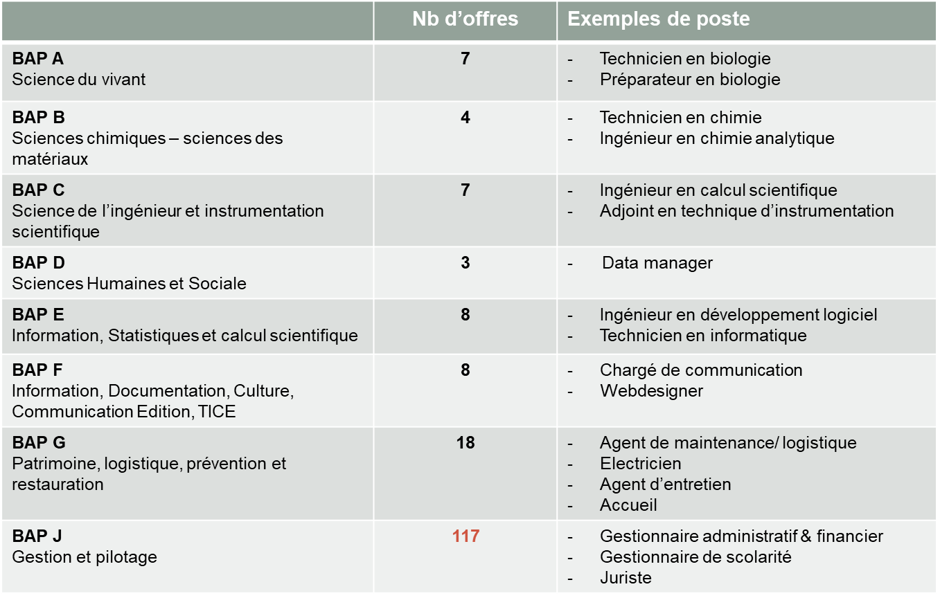
Par Branches d’Activités Professionnelles (BAP) :

Slide 25
Où retrouver nos offres de recrutement ?
Sur les sites références dans la recherche d’emploi comme Pôle Emploi (pour catg. C et B) et l’APEC (pour catg. A)
Les réseaux sociaux : Linkedin, Tweeter, Facebook, Instagram
Le site web de l’Université de Lorraine :
WWW.UNIV-LORRAINE.FR
Onglet : « Travailler à l’université »
Le site web PLATINE/Université de Lorraine
PLATINE.UNIV-LORRAINE.FR
Directement sur la page d’accueil

Slide 26
LES CONCOURS
En 2019, l’Université de Lorraine a ouvert 101 emplois aux différents recrutements :
76 au titre des concours ITRF externes et internes de catégories A, B et C,
13 au titre des recrutements pour les Bénéficiaires de l'Obligation d'Emploi,
9 au titre des Recrutements Directs,
3 par la voie du PACTE.

Slide 27
Inscriptions à faire depuis le site du Ministère de l’Education Nationale, de
l’Enseignement Supérieur et de la recherche de fin mars à fin avril :
https://www.enseignementsup-recherche.gouv.fr
Et compléter un dossier de candidature et le renvoyer, accompagné de toutes les
pièces demandées au centre organisateur.
Ces concours se déroulent en 2 phases : une phase d’admissibilité (épreuve Écrite
ou Étude de dossier), dont la période s’échelonne de mai à juillet et une phase
d’admission (entretien oral et pour certains concours épreuve professionnelle) qui
s’échelonne de juin à début octobre.

Slide 28
Conditions générales de recevabilité
Posséder la nationalité française ou être ressortissant d'un autre État membre de la Communauté européenne ou partie à l'espace économique européen (pour les catégories B et C),
Jouir de ses droits civiques et ne pas avoir subi de condamnations incompatibles avec l'exercice des fonctions,
Se trouver en position régulière au regard du code du service national.

Slide 29
Recevabilité : les conditions de diplômes pour les concours externes
Le diplôme :
IGR = Doctorat, diplôme d’ingénieur TCS = Niveau 3 (DUT, BTS, DEUG, …)
IGE = Niveau 2 (licence, master) TCN = Niveau 4 (BAC, …)
ASI = Niveau 3 (DUT, BTS, DEUG, …) ADTPC = Niveau 5 (BEP, CAP, …)

Slide 30
Les aménagements d’épreuves
Pour garantir l'égalité des chances entre les candidats, des aménagements pour les épreuves de concours sont prévus.
Les personnes en situation de handicap ont la possibilité d’en bénéficier.
Pour cela, elles doivent en faire la demande au moment de leur inscription et présenter un certificat médical établi par un médecin agréé justifiant la nécessité de l'aménagement et sa nature (tiers temps, poste de travail aménagé, sujet informatique…)

Slide 31
Les recrutements BOE
Ils sont réservés aux Bénéficiaires à l’Obligation d’Emploi.
Il s’agit de recrutements sur contrat.
Chaque établissement choisi son calendrier d’inscription : généralement de
mai à juillet à l’université de Lorraine. Les informations sont accessibles sur le
site internet de l’université :
http://www.univ-lorraine.fr/recrutement/boe

Slide 32
Conditions d’inscription :
Remplir les conditions générales d’accès à la Fonction Publique publics :
Jouir de ses droits civiques,
Etre en position régulière au regard du service national,
Ne pas être fonctionnaire,
Remplir les conditions d’aptitude physique exigées pour l’exercice de la fonction,
Ne pas avoir de mentions inscrites au bulletin n°2 du casier judiciaire incompatibles avec l’exercice des fonctions,
Conditions de diplômes identiques aux concours externes.

Slide 33
Le recrutement se déroule en 2 phases :
Phase d’admissibilité : étude de dossiers (composés d’un CV détaillé,
d’une lettre de motivation en lien avec l’emploi visé, la photocopie des diplômes et de la reconnaissance RQTH)
Phase d’admission : les candidats dont le dossier a été retenu sont ensuite convoqués pour un entretien oral avec les membres de la commission (déroulement identique à celui des concours externes)

Slide 34
Les recrutements directs
L'accès à la Fonction Publique, sur uniquement la catégorie C, peut se faire
directement sans concours.
Ces recrutements se déroulent en 2 phases :
Phase d’admissibilité : il s’agit d’une étude de dossiers. Ces derniers
doivent comporter une lettre de candidature et un curriculum vitae détaillé
incluant les formations suivies et les emplois occupés.
Phase d’admission : Les candidats dont le dossier a été retenu sont
alors convoqués pour un entretien avec les membres de la commission.

Slide 35
V - Actualités
et Évènements

